Slide 1
Media Content Marketing (MCM)
Ассоциативные картинки (не видео) + интересный текст + непрерывная работа с ожиданиями целевой аудитории.

Slide 2
Media Content Marketing (MCM)

Slide 3
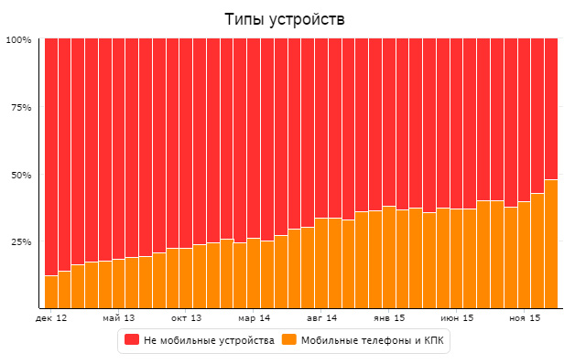
Мобильный трафик
Мобильный трафик => 50%!

Slide 4
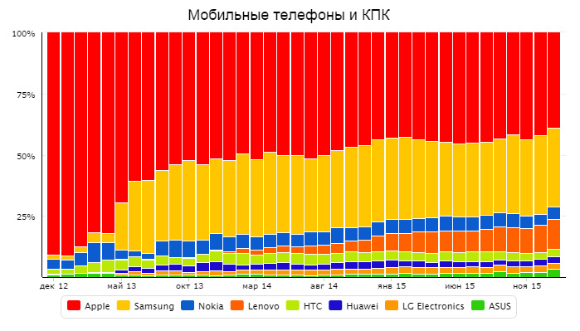
Мобильный трафик
Не О’кей Google.

Slide 5
Мобильный трафик
Не каждый пользователь из пула мобильного трафика имеет Инстаграм.
Но каждый пользователь Инстаграм может перейти на сайт и стать вашим клиентом, на сегодня это более 400 000 000 пользователей!
КИБ+РИФ, апрель 2015 >= 200 000 000.

Slide 6
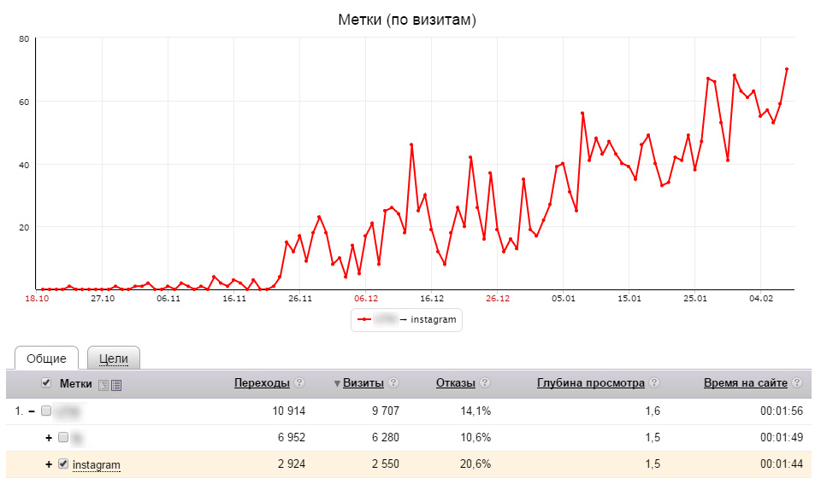
Трафик Инстаграм

Slide 7
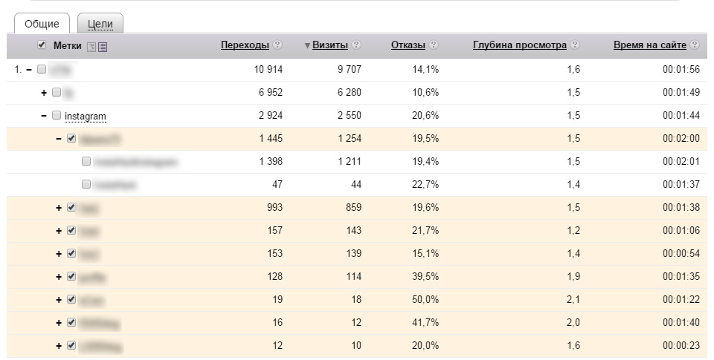
Трафик Инстаграм

Slide 8
Стат. Данные
1 аккаунт инстаграм за 1 месяц может отработать 65000 пользователей.
Собрал и отфильтровал аудиторию более 6 000 000 пользователей.
Конверсию по лидам довёл до 1,65%.
НЧ трафик + SEO ссылки в индексе.
Дубли аккаунта в инстасервисах.
Количество аккаунтов не ограничено!

Slide 9
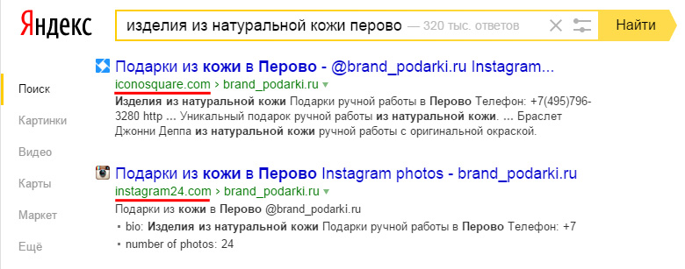
НЧ трафик
НЧ трафик из Яндекса.

Slide 10
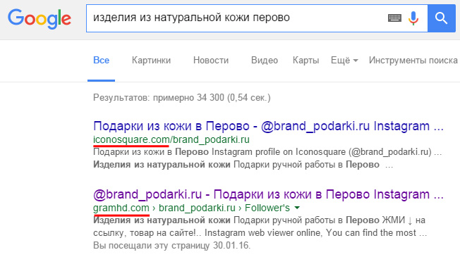
НЧ трафик
НЧ трафик из Google.

Slide 11
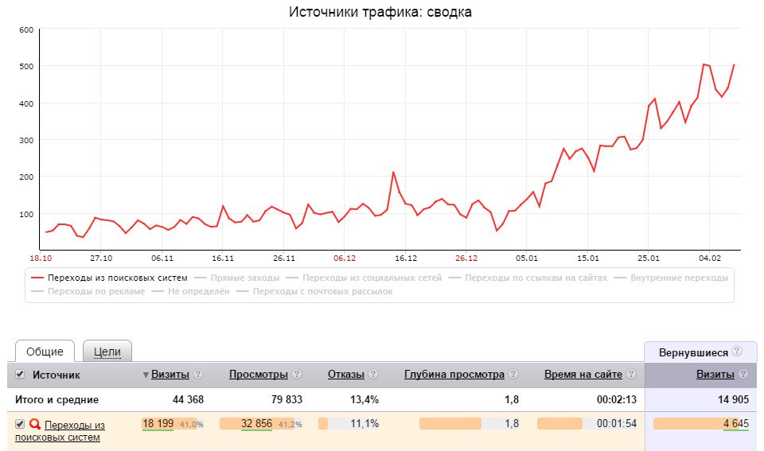
Поисковый Трафик

Slide 12
Трафик Инстаграм

Slide 13
Профит – Поисковый Трафик

Slide 14
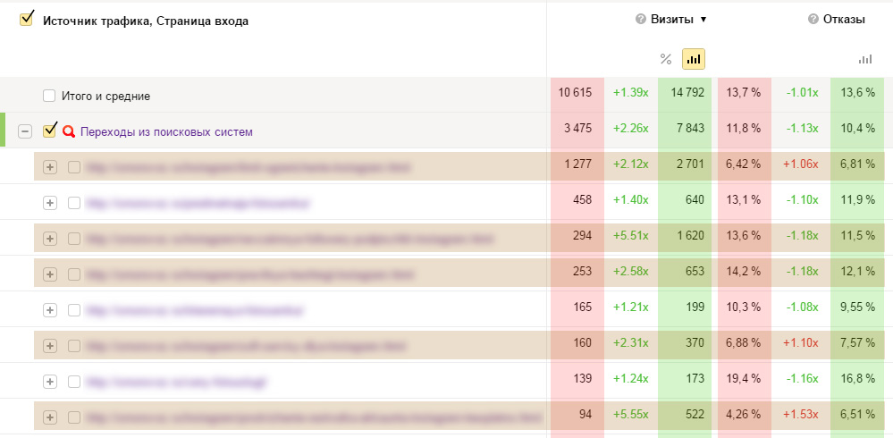
Профит – рост комм. органики

Slide 15
Media Content Marketing (MCM)

Slide 16
ЦЕНА вопроса?
Специальный софт.
Поиск рабочих баз, парсинг, фильтрация.
Навыки SMM работ в Инстаграм.
Умение работать в Фотошопе.
60 руб/мес. за IP-proxy для 2 аккаунтов.
Исследовательские работы 10 месяцев!

Slide 17
Спасибо за внимание! ☺
Сергей Сморовоз
интернет-маркетолог, веб-аналитик, фотограф
+7 (903) 585 9776
+7 (915) 242 9008
+7 (999) 838 6232
sergey@smorovoz.ru
http://www.smorovoz.ru
https://facebook.com/smorovoz

Slide 18
Секретный слайд
Для того, кто сегодня зайдёт на мой сайт
через Яндекс по запросу:
фотограф сморовоз
и отправит свой вопрос по теме доклада через форму
в разделе Контакты, тому спалю ещё instaSEO фишки!
Метрика учитывает ID по базе, хитрить не нужно ☺

